Slide 1
Žinių vaizdavimas
Žinių vaizdavimas
Paieška būsenų erdvėje tai paieška tam tikros kintamųjų reikšmių versijos.
Kartais tam tikros kintamųjų reikšmės automatiškai nusakomos iš ribojimų sąlygų (žemėlapio spalvinimas kai liko tik viena spalva, kad tenkinti ribojimus).
Matematinė logika tai bendras būdas tam tikras kintamųjų reikšmes nustatyti automatiškai naudojant loginio išvedimo mechanizmą.

Slide 2
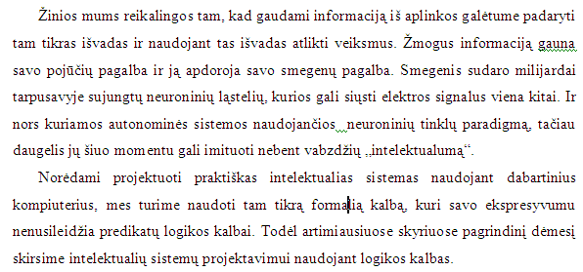
Žinių vaizdavimas

Slide 3
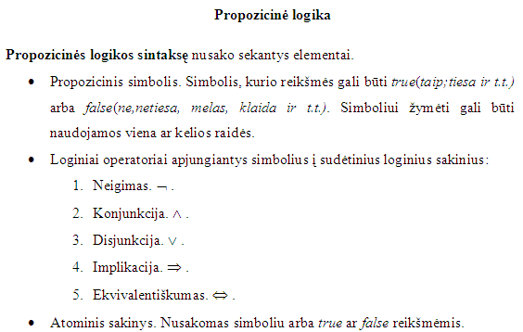
Žinių vaizdavimas

Slide 4
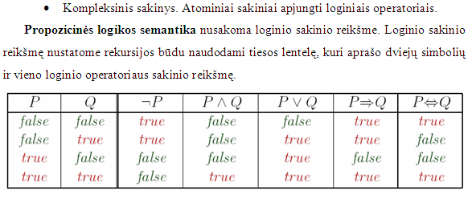
Žinių vaizdavimas

Slide 5
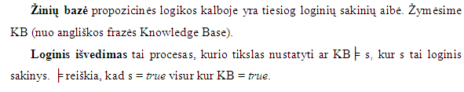
Žinių vaizdavimas

Slide 6
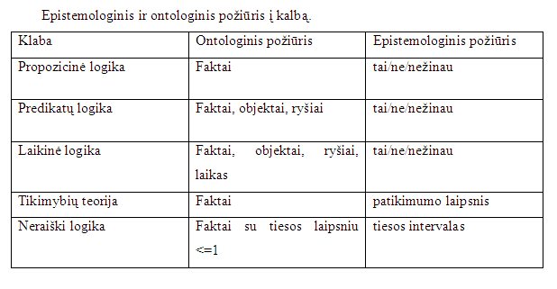
Žinių vaizdavimas

Slide 7

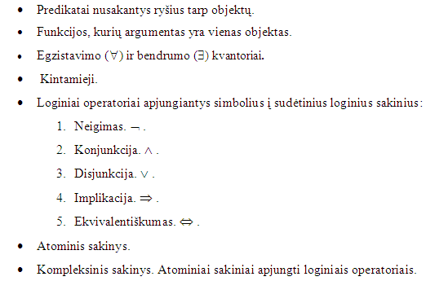
Žinių vaizdavimas

Slide 8
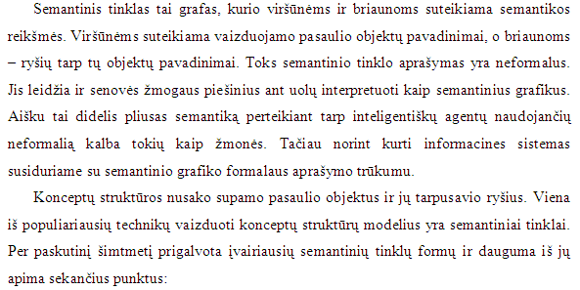
Žinių vaizdavimas

Slide 9
Žinių bazė
Žinių bazė = formalioje kalboje užrašyta sakinių aibė
  Operatorius -> Tell tai ką sistema turi žinoti
Toliau pati sistema naudodama operatorių Ask gali paklausti pati savęs, ką daryti toliau – atsakymas turi ateiti iš žinių bazės (ŽB (KB(en))).
Sistema gali būti analizuojama žinių lygmenyje (nepriklausomai nuo realizacijos) arba
Realizacijos lygmenyje t.y. nagrinėjant duomenų struktūras bei algoritmus
Deklaratyvus informacinių DI sistemų projektavimas:

Slide 10

Sistema besinaudojanti žiniomis
Sistema turi mokėti:
  Pavaizduoti būsenas, veiksmus ir t.t.
  Realizuoti interfeisą su aplinka
  Valdyti išorinio pasaulio vidinį vaizdavimą
  Turėti dedukcinio išvedimo mechanizmą
  Priimti tinkamus/racionalius veiksmus

Slide 11

Roboto/Pabaisos pasaulis naudojant VAAS(PEAS(en)) aprašymą
Veiksmų matas (Performance )
  auksas +1000, mirtis -1000
  -1 vienas žingsnis, -10 viena išauta strėlė
Aplinka (Environment)
  Kvadratai šalia pabaisos smirda
  Kvadratai šalia duobės vėjuoti
  Blizgesys jei stovi ant aukso
  Šovus tiesiai nušauni pabaisą jei ji prieš tave
  Viena strėlė vienam šūviui
  Griebimas paima auksą tame pačiame kvadrate
  Paleidimas paleidžia auksą
Aktuatorius (Actuators): pasukti kairėn , pasukti dešinėn, eiti tiesiai, griebti, paleisti, šauti
Sensorius (Sensors): Smarvė, Vėjas, Blizgesys, Smūgis, Riksmas

Slide 12
Roboto/Pabaisos pasaulis
Pilnai stebimas: Ne – vietinis aplinkos stebėjimas
Deterministinis Taip – kiekvieno veiksmo poveikis aplinkai ir sistemai nusakomas vienareikšmiškai
Statinis Taip – Pabaisa ir skylės nejuda
Diskretinis Taip
Vieno agento ? Taip – Tik robotas, pabaisa aplinkos statinis faktorius.

Slide 13

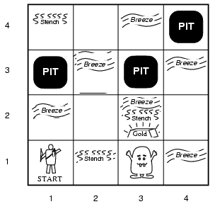
Roboto/Pabaisos pasaulis

Slide 14

Roboto/Pabaisos pasaulis

Slide 15

Roboto/Pabaisos pasaulis

Slide 16

Roboto/Pabaisos pasaulis

Slide 17

Roboto/Pabaisos pasaulis

Slide 18

Roboto/Pabaisos pasaulis

Slide 19

Roboto/Pabaisos pasaulis

Slide 20

Roboto/Pabaisos pasaulis

Slide 21
Taigi - logika
Logika tai formali žinių vaizdavimo kalba leidžianti daryti logines išvadas
Sintaksė nusako kalbos sakinio struktūrą
Semantika nusako kalbos sakinio “reikšmę";
  pav., nusako, kad sakinys tiesa tam tikro pasaulio rėmuose
pav., aritmetikos kalba
  x+2 ≥ y yra sakinys; x2+y > {} nėra sakinys
  x+2 ≥ y tiesa pasaulyje, kur x = 7, y = 1

Slide 22
Loginis išvedimas (pagrindimas)
Loginis išvedimas reiškia kad sakinys seka iš kito sakinio:
KB ╞ α
Žinių bazė KB pagrindžia sakinį α jei ir tik jei α yra tiesa pasaulyje kur KB yra tiesa
  pav., x+y = 4 išveda 4 = x+y
  Loginis išvedimas tai semantiniai ryšiai tarp sakinių.

Slide 23

Modelis
Sąvoka modelis gali būti taikoma aprašant pasaulius ir modelis suprantamas kaip formalus pasaulio vaizdavimas, kuriame gali būti nustatyta tiesa.
Sakome m yra modelis sakinio α jei α tiesa modelyje m
M(α) α modelių aibė
Tada KB ╞ α jei M(KB) ⊆ M(α)

Slide 24

Loginis išvedimas
KB1: [1,1] saugu, judėti dešinėn galima. KB2: vėjas [2,1]
KB galimi modeliai tiriant tik duobes
3 loginiai pasirinkimai ⇒ 8 galimi modeliai

Slide 25

Loginis išvedimas

Slide 26

Loginis išvedimas
KB = taisyklės + stebėjimai

Slide 27


Loginis išvedimas
α₁
KB = taisyklės + stebėjimai
α₁ = "[1,2] saugu", KB ╞ α₁, įrodyta tikrinant modelį

Slide 28
Loginis išvedimas

Slide 29

Loginis išvedimas
KB = taisyklės + stebėjimai
α₂ = "[2,2] saugu", KB ╞ α₂

Slide 30
Loginis išvedimas
KB ├_{i} α = sakinys α išvedamas iš KB naudojant procedūrą i
Vientisumas: i vientisa jei KB ├_{i} α, tai ir KB╞ α
Pilnumas: i pilna jei KB╞ α, tai ir KB ├_{i} α
Procedūra pilna ir vientisa jei atsako į klausimus, kurių atsakymai išplaukia iš KB (predikatų pirmos eilės logikoje tokia procedūra egzistuoja).

Slide 31
Teiginių/propozicinė logika : Sintaksė
Teiginių simboliai P₁, P₂ yra sakiniai
  Jei S sakinys, ¬S irgi sakinys
  S₁ S₂ sakiniai , S₁ ∧ S₂ irgi sakinys
  S₁ S₂ sakiniai , S₁ ∨ S₂ irgi sakinys
  S₁ S₂ , S₁ ⇒ S₂ irgi sakinys
  S₁ S₂ , S₁ ⇔ S₂ irgi sakinys

Slide 32
Teiginių logika : Semantika
Kiekvienas simbolis true/false
  t.y. P_{1,2} P_{2,2} P_{3,1}
  false true false
Su šiais simboliais , 8 galimi modeliai, kurių semantika tikrinama naudojant tiesos lentelę
Taip galima patikrinti bet kurį sakinį:
Pav.
¬P_{1,2} ∧ (P_{2,2} ∨ P_{3,1}) = true ∧ (true ∨ false) = true ∧ true = true

Slide 33

Tiesos lentelė

Slide 34
Pabaisos pasaulis
P_{i,j} true jei duobė [i, j].
B_{i,j} true jei vėjas [i, j].
  ¬ P_{1,1}
  ¬B_{1,1}
  B_{2,1}
“Duobės sukelia vėjus gretimuose langeliuose"
  B_{1,1} ⇔ (P_{1,2} ∨ P_{2,1})
  B_{2,1} ⇔ (P_{1,1} ∨ P_{2,2} ∨ P_{3,1})
  Matome, kaip nepatogu naudoti teiginių logiką nes norint nusakyti šį faktą visam pabaisos pasauliui reikėtų išvardinti visus langelius (predikatų logikoje ši problema išspręsta įvedant predikatus)

Slide 35
Tiesos lentelė loginiam išvedimui

Slide 36

Loginis išvedimas naudojant perrinkimą
Pilnas perrinkimas pilnas ir vientisas loginis išvedimas
n simboliams, laiko kompleksiškumas O(2^{n}), atminties kompleksiškumas O(n)

Slide 37

Loginis ekvivalentiškumas
Du sakiniai logiškai ekvivalentiški jei visiems modeliams tiesa: α ≡ ß jei α╞ β ir β╞ α

Slide 38
Galiojamumas ir tenkinamumas
Sakinys galiojantis jei jis tiesa ( true) visiems modeliams,
  pav., True, A ∨¬A, A ⇒ A, (A ∧ (A ⇒ B)) ⇒ B
Galiojamumas susietas su dedukcijos teorema:
  KB ╞ α tada ir tik tada kai (KB ⇒ α) galioja
Sakinys tenkinamas jei jis tiesa ( true) kai kuriems modeliams
  pav., A∨ B, C
Sakinys netenkinamas jei jis tiesa ( true) jokiems modeliams
  pav., A∧¬A
Galiojamumas susiejęs su tenkinamumu sekančiai :
  KB ╞ α tada ir tik tada kai (KB ∧¬α) netenkinamas

Slide 39
Įrodymo metodai
  Išvedimo taisyklės
    Galiojančių taisyklių išvedimas
    Įrodymas = grandinė išvestų taisyklių
  Modelio tikrinimas
    Tiesos lentelės perrinkimas
    euristinė paieška modelių erdvėje

Slide 40
Rezoliucija
Norminė forma (Conjunctive Normal Form) (CNF)
  sąjunga sakinių sankirtų
  pav., (A ∨ ¬B) ∧ (B ∨ ¬C ∨ ¬D)
Rezoliucijos taisyklė (CNF):
l_{i} ∨… ∨ l_{k}, m₁ ∨ … ∨ m_{n}
l_{i} ∨ … ∨ l_{i-1} ∨ l_{i+1} ∨ … ∨ l_{k} ∨ m₁ ∨ … ∨ m_{j-1} ∨ m_{j+1} ∨... ∨ m_{n}
kur l_{i} ir m_{j} are koplementarūs simboliai.
pav., P_{1,3} ∨ P_{2,2}, ¬P_{2,2}
P_{1,3}
Rezoliucija - galiojantis ir
pilnas išvedimas teiginių logikai

Slide 41
Rezoliucija
Rezoliucijos išvedimo vientisumas (Soundness) :
¬(l_{i} ∨ … ∨ l_{i-1} ∨ l_{i+1} ∨ … ∨ l_{k}) ⇒ l_{i}
¬m_{j} ⇒ (m₁ ∨ … ∨ m_{j-1} ∨ m_{j+1} ∨... ∨ m_{n})
¬(l_{i} ∨ … ∨ l_{i-1} ∨ l_{i+1} ∨ … ∨ l_{k}) ⇒ (m₁ ∨ … ∨ m_{j-1} ∨ m_{j+1} ∨... ∨ m_{n})

Slide 42
Pav. CNF
B_{1,1} ⇔ (P_{1,2} ∨ P_{2,1})
Eliminuoti ⇔, vietoj α ⇔ β su (α ⇒ β)∧(β ⇒ α).
(B1,1  (P1,2  P2,1))  ((P1,2  P2,1)  B1,1)
Eliminuoti , vietoj α  β su ➢α β.
(➢B1,1  P1,2  P2,1)  (➢(P1,2  P2,1)  B1,1)
➢ į vidų naudojant de Morgan's taisyklę dvigubo neigimo:
(➢B1,1  P1,2  P2,1)  ((➢P1,2  ➢P2,1)  B1,1)
Panaudoti distributyvumo taisyklę ( vietoj ) :
(➢B1,1  P1,2  P2,1)  (➢P1,2  B1,1)  (➢P2,1  B1,1)

Slide 43
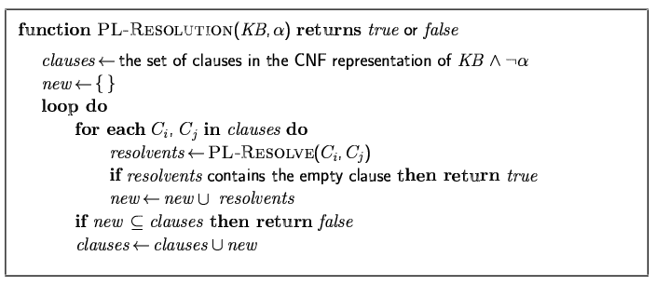
Rezoliucijos algoritmas
Įrodymas neigimu, t.y. parodyti KB∧¬α netenkinama

Slide 44

Rezoliucija pav.
KB = (B_{1,1} ⇔ (P_{1,2}∨ P_{2,1})) ∧¬ B_{1,1} α = ¬P_{1,2}

Slide 45
Paieška pirmyn ir atgal
Horn forma
  KB = Horn sakinių konjunkcija
  Horn sakinys =
    simbolis; arba
    (konjunkcija) ⇒ simbolis
  pav., C ∧ (B ⇒ A) ∧ (C ∧ D ⇒ B)
Modus Ponens
α₁, … ,α_{n}, α₁ ∧ … ∧ α_{n} ⇒ β
β
Naudojama kaip paieška į priekį ir atgal (tiesinis laikas).

Slide 46
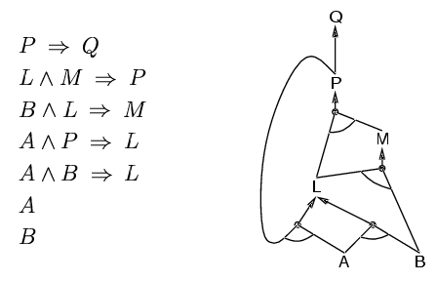
Paieška pirmyn
Panaudok taisyklę kurios sąlyga tiesa KB,
  Išvadą pridėk prie KB, taip tęsti kol pasiekiame užklausos sakinį

Slide 47
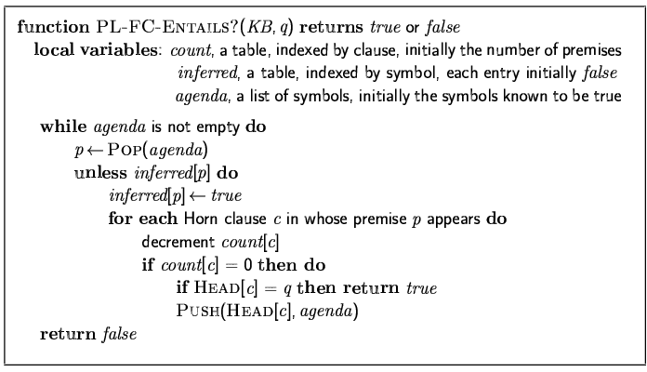
Paieška pirmyn

Slide 48
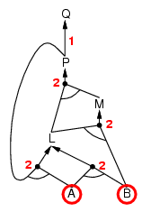
Paieška pirmyn

Slide 49
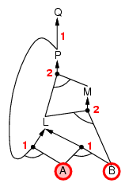
Paieška pirmyn

Slide 50
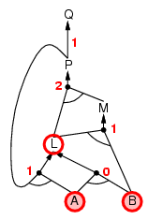
Paieška pirmyn

Slide 51
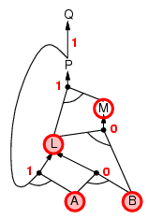
Paieška pirmyn

Slide 52
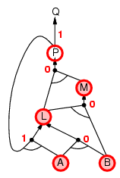
Paieška pirmyn

Slide 53
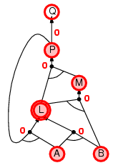
Paieška pirmyn

Slide 54
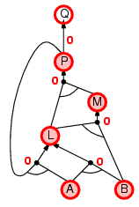
Paieška pirmyn

Slide 55

Paieška pirmyn

Slide 56
Paieška atgal
Pradedame nuo užklausos q:
  įrodyti ,
    Tikrink ar q jau žinomas, arba
    Naudojant visus pirmtakus tam tikros taisyklės išvedančios q ir esančius KB

Slide 57
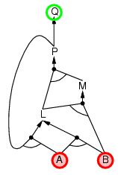
Paieška atgal

Slide 58
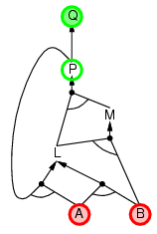
Paieška atgal

Slide 59
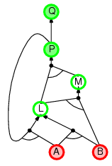
Paieška atgal

Slide 60
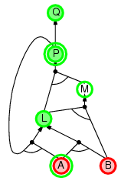
Paieška atgal

Slide 61
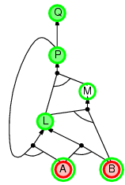
Paieška atgal

Slide 62
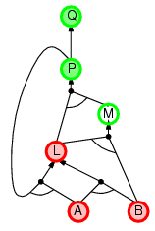
Paieška atgal

Slide 63
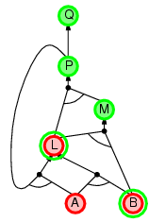
Paieška atgal

Slide 64
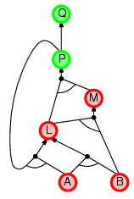
Paieška atgal

Slide 65
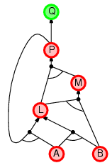
Paieška atgal

Slide 66
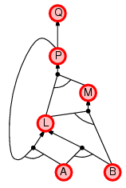
Paieška atgal

Slide 67
Paieška pirmyn ar Paieška atgal
Jei pirmyn: perrinkimas būsenų, kurios gali būti beprasmiškos (paieška paremta duomenimis).
  pav., maršruto paieška.
Paieška paremta tikslu atsako į klausimus kaip antai (kompleksiškumas gali būti mažesnis nei tiesinė priklausomybė nuo KB dydžio):
  Kaip išlaikyti egzaminą?

Slide 69
Predikatų (Pirmos-Eilės) Logika (FOL(en))

Slide 70
Taigi
Kodėl FOL?
Sintaksė ir semantika FOL
Panaudojimas FOL
Robotas/Pabaisa ir FOL
FOL ir Žinių inžinerija

Slide 71
Teiginių logika
Teiginių logika deklaratyvi.
  (duomenų bazės ne)
Teiginių logika yra kompozicinė :
Reikšmė nepriklauso nuo konteksto
Žemas ekspresyvumas
Pav., negali pasakyti “duobės sukelia skersvėjus gretimuose kvadratuose“ (Tik parašius po sakinį kiekvienam kvadratui)
(natūralioje kalboje reikšmė priklauso nuo konteksto)
B1,1  P1,2 reikšmė nusakoma B1,1 P1,2 reikšmėmis
Teiginių logika leidžia aprašyti dalinę disjunktyvią ar neigiančią informaciją

Slide 72
FOL
Teiginių logika skaito, kad pasaulis susideda iš faktų,
FOL
  Objektai
  Ryšiai
  Funkcijos

Slide 73
FOL: Sntaksė
Konstantos KingJohn, 2, NUS,...
Predikatai Brother, >,...
Funkcijos Sqrt, LeftLegOf,...
Kintamieji x, y, a, b,...
Operatoriai ¬, ⇒, ∧, ∨, ⇔
Lygybė =
Kvantoriai ∀, ∃

Slide 74
Atominis sakinys
Atominis sakinys = predicate (term₁,...,term_{n}) or term₁ = term₂
Term = function (term₁,...,term_{n}) or constant or variable
Pav., Brother(KingJohn,RichardTheLionheart) > (Length(LeftLegOf(Richard)), Length(LeftLegOf(KingJohn)))

Slide 75
Kompleksinis sakinys
Iš atominių
¬S, S₁ ∧ S₂, S₁ ∨ S₂, S₁ ⇒ S₂, S₁ ⇔ S₂,
Pav. Sibling(KingJohn,Richard) ⇒ Sibling(Richard,KingJohn)
>(1,2) ∨ ≤ (1,2)
>(1,2) ∧ ¬ >(1,2)

Slide 76
Tiesa FOL logikoje
Sakinys yra tiesa tikrinant modelį
Modelį sudaro objektai ir ryšiai tarp jų
Atominis sakinys predicate(term₁,...,term_{n}) yra tiesa jei objektai referuojami kintamaisiais term₁,...,term_{n}
susieją ryšiu nusakomu šiuo predikatu

Slide 77
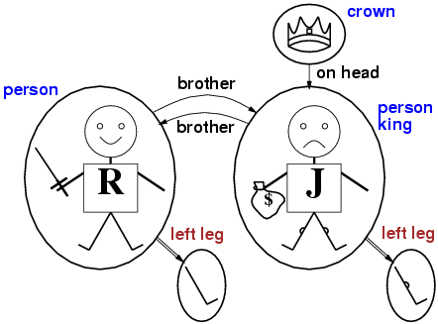
Modelis FOL: Example

Slide 78
Bendrumo kvantorius
∀<variables> <sentence>
Visi NUS yra smart:
∀x At(x,NUS) ⇒ Smart(x)
Ekvivalentu sankirtai visų instancijavimų
    At(KingJohn,NUS) ⇒ Smart(KingJohn)
    ∧ At(Richard,NUS) ⇒ Smart(Richard)
    ∧ At(NUS,NUS) ⇒ Smart(NUS)
    ∧ ...
x P yra tiesa modelyje m jei P tiesa su visais objektais x

Slide 79
Egzistencinis kvantoriai
∃<variables> <sentence>
Kai kurie NUS yra smart:
∃x At(x,NUS) ∧ Smart(x)$
Instancijacijų sąjunga
  At(KingJohn,NUS) ∧ Smart(KingJohn)
  ∨ At(Richard,NUS) ∧ Smart(Richard)
  ∨ At(NUS,NUS) ∧ Smart(NUS)
  ∨ ...

Slide 80
Lygybė
term₁ = term₂ yra tiesa jei term₁ ir term₂ referuoja tą patį objektą
pav., aprašymas Sibling , Parent terminais:
  ∀x,y Sibling(x,y) ⇔ [¬(x = y) ∧ ∃m,f ¬ (m = f) ∧ Parent(m,x) ∧ Parent(f,x) ∧ Parent(m,y) ∧ Parent(f,y)]

Slide 81
FOL
Karalystės domenas:
  ∀x,y Brother(x,y) ⇔ Sibling(x,y)
Motina kažkieno moteriškos kilmės protėvis
  ∀m,c Mother(c) = m ⇔ (Female(m) ∧ Parent(m,c))
“Sibling” simetrija
  ∀x,y Sibling(x,y) ⇔ Sibling(y,x)
Broliai
Siblings

Slide 82
FOL
Aibių domenas:
∀s Set(s) ⇔ (s = {} ) ∨ (∃x,s₂ Set(s₂) ∧ s = {x|s₂})
¬∃x,s {x|s} = {}
∀x,s x ∈ s ⇔ s = {x|s}
∀x,s x ∈ s ⇔ [ ∃y,s₂} (s = {y|s₂} ∧ (x = y ∨ x ∈ s₂))]
∀s₁,s₂ s₁ ⊆ s₂ ⇔ (∀x x ∈ s₁ ⇒ x ∈ s₂)
∀s₁,s₂ (s₁ = s₂) ⇔ (s₁ ⊆ s₂ ∧ s₂ ⊆ s₁)
∀x,s₁,s₂ x ∈ (s₁ ∩ s₂) ⇔ (x ∈ s₁ ∧ x ∈ s₂)
∀x,s₁,s₂ x ∈ (s₁ ∪ s₂) ⇔ (x ∈ s₁ ∨ x ∈ s₂)

Slide 83
Sąsaja su FOL KB
Agentas jaučia smell ir breeze kai t=5:
  Tell(KB,Percept([Smell,Breeze,None],5))
  Ask(KB,∃a BestAction(a,5))
T.y. ar KB išveda geriausią sprendimą kai t=5?
Atsakymas:Yes, {a/Shoot}

Slide 84
Pabaisos pasaulio Žinių bazė
Sensoriai
  ∀t,s,b Percept([s,b,Glitter],t) ⇒ Glitter(t)
Veiksmai
  ∀t Glitter(t) ⇒ BestAction(Grab,t)

Slide 85
Paslėptų savybių dedukcija
∀x,y,a,b Adjacent([x,y],[a,b]) ⇔
[a,b] ∈ {[x+1,y], [x-1,y],[x,y+1],[x,y-1]}
Savybės (agentas laiko momentu t yra kvadrate s ir jaučia Breeze , reiškia kvadrate s Breezy):
∀s,t At(Agent,s,t) ∧ Breeze(t) ⇒ Breezy(s)
Kvadratėliai vėjuoti šalia duobių:
  Diagnozės taisyklė---išvedame priežastį žinodami poveikį
    ∀s Breezy(s) ⇒ \Exi{r} Adjacent(r,s) ∧ Pit(r)$
  Priežasties taisyklė---išvedame poveikį žinodami priežastį
    ∀r Pit(r) ⇒ [∀s Adjacent(r,s) ⇒ Breezy(s)$ ]

Slide 86
Žinių inžinerija naudojant FOL
Apibrėžti uždavinį
Surinkti susiejusias žinias
Apibrėžti predikatų, funkcijų, konstantų žodyną
Pateikti užklausas išvedimo procedūroms

Slide 87
Žinių bazės
WordNet
http://wordnet.princeton.edu

Slide 88
NELL: Never-Ending Language Learning
http://rtw.ml.cmu.edu/rtw/

Slide 89
FrameNet
https://framenet.icsi.berkeley.edu/fndrupal/
ARK Syntactic & Semantic Parsing Demo
http://demo.ark.cs.cmu.edu/parse?sentence=Robots%20in%20popular%20culture%20are%20there%20to%20remind%20us%20of%20the%20awesomeness%20of%20unbounded%20human%20agency.

Slide 90
Žinių bazės
DBpedia
http://dbpedia.org

Slide 91
Žinių bazės
SUMO/MILO
http://www.ontologyportal.org

Slide 92
Žinių bazės
Wolfram|Alpha’s
http://www.wolframalpha.com
http://www.wolframalpha.com/examples/

Slide 93
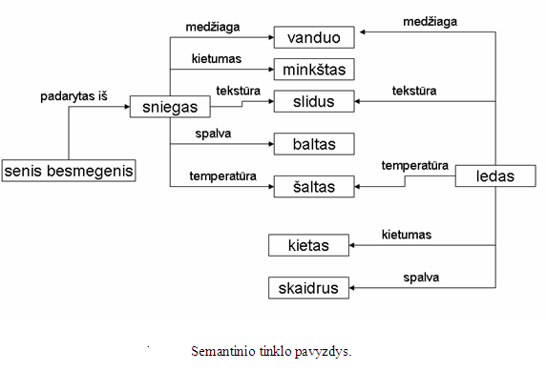
Žinių vaizdavimas

Slide 94
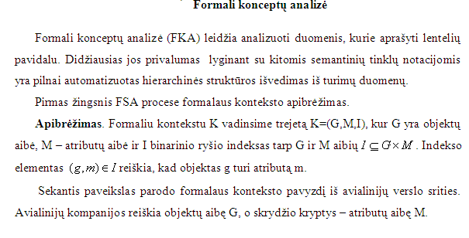
Žinių vaizdavimas

Slide 95
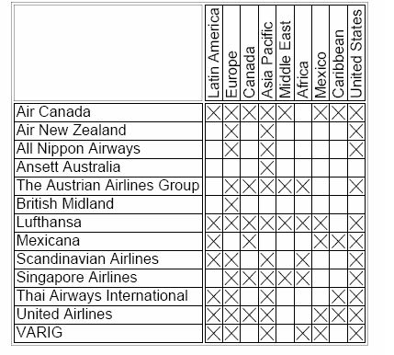
Žinių vaizdavimas

Slide 96

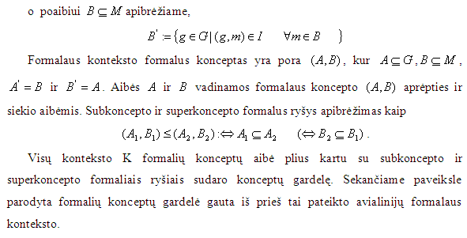
Žinių vaizdavimas

Slide 97
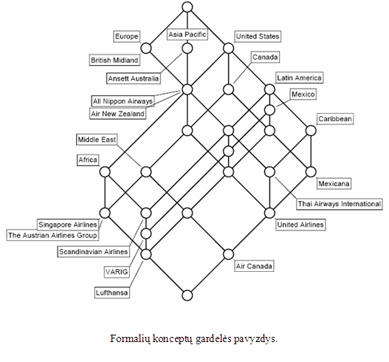
Žinių vaizdavimas

Slide 98
PLANAVIMAS
PLANAVIMAS

Slide 99
PLANAVIMAS
Planavimas apibrėžiamas kaip veiksmų sekos radimo uždavinys, kuriuos vykdant galima pasiekti užsibrėžtą tikslą. Tam, kad geriau suprastume planavimo procesus panagrinėkime klasikinį blokų perstatymo uždavinį. Sekančiame paveiksle pavaizduotas roboto pasaulis turintis penkis blokus. Tikslas, kurį turi pasiekti robotas gali būti suformuluotas kaip blokų išdėstymas tam tikra tvarka pav.: visus blokus sudėti abėcėlės tvarka pastatant vieną bokštą.

Slide 100
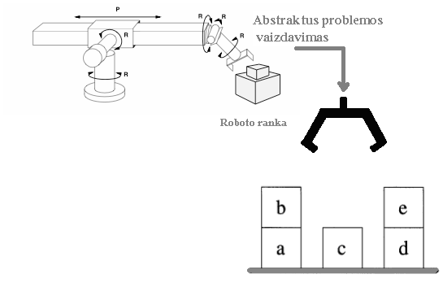
PLANAVIMAS

Slide 101
PLANAVIMAS
Roboto veiksmams ir pasaulio būsenoms aprašyti naudosime predikatų logiką. Sekantys veiksmai, kuriuos gali atlikti nagrinėjamo roboto ranka nusakomi predikatais pateiktais sekančioje lentelėje.

Slide 102
PLANAVIMAS
goto(X,Y,Z) | Atsistoti į poziciją nusakytą koordinatėmis X,Y,Z.
pickup(W) | Pakelti bloką W. Ši komanda supranta kur yra padėtas blokas W t.y. žino bloko W koordinates X,Y,Z ir jei reikia iškviečia komandą goto(X,Y,Z).
putdown(W) | Padėti bloką W ir įrašyti bloko W parametrus į roboto atmintį.
stack(U,V) | Padėti bloką U ant bloko V.
unstack(U,V) | Nuimti bloką U nuo bloko V viršaus.

Slide 103
PLANAVIMAS
location(W,X,Y,Z) | Bloko W padėtis nusakoma koordinatėmis X,Y,Z.
on(X, Y) | Blokas X yra ant bloko Y viršaus.
clear(X) | Ant bloko X nieko neuždėta.
gripping(X) | Roboto ranka laiko bloką X.
gripping() | Roboto ranka yra laisva.
ontable(W) | Blokas W yra ant stalo.

Slide 104
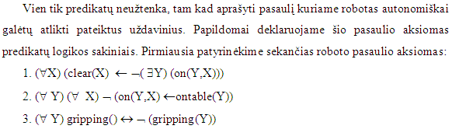
PLANAVIMAS

Slide 105
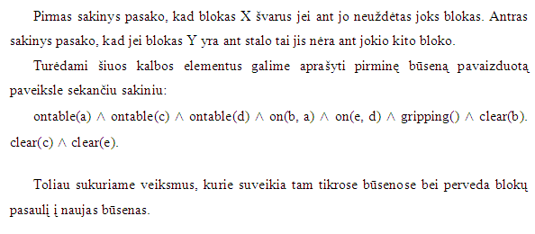
PLANAVIMAS

Slide 106
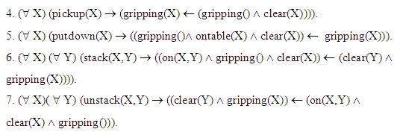
PLANAVIMAS

Slide 107
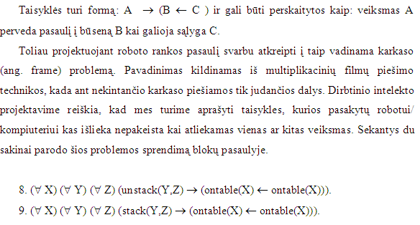
PLANAVIMAS

Slide 108
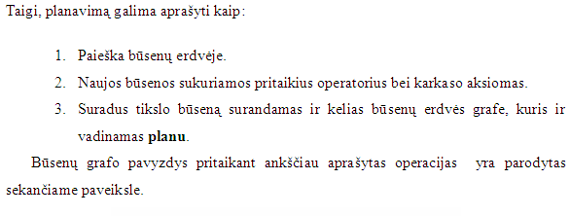
PLANAVIMAS

Slide 109
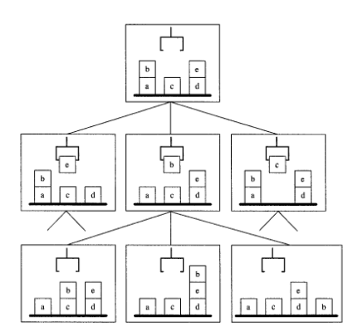
PLANAVIMAS
Blokų pasaulio būsenos. Planavimo pavyzdys

Slide 110
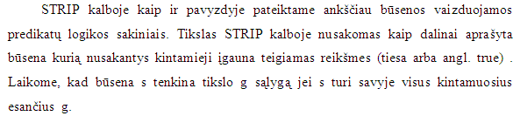
Planavimo uždavinių kalbos

Slide 111
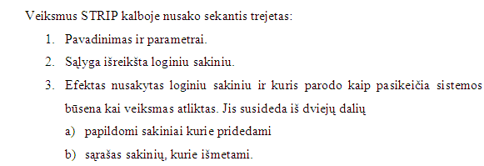
Planavimo uždavinių kalbos

Slide 112
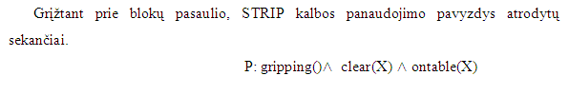
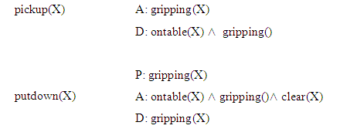
Planavimo uždavinių kalbos

Slide 113
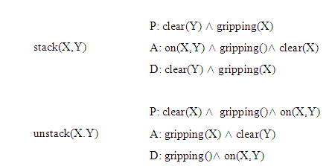
Planavimo uždavinių kalbos

Slide 114

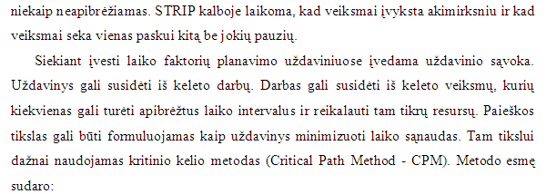
Planavimas: laikas ir resursai

Slide 115
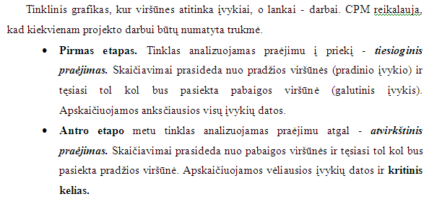
Planavimas: laikas ir resursai

Slide 116
Projekto laikinių charakteristikų skaičiavimo pavyzdys
Darbai
Trukmė (savaitės)
Pirmtakai
A Techninės įrangos parinkimas
6
B Programinės įrangos projektavimas
4
C Techninės įrangos montavimas
3
A
D Kodavimas
4
B
E Dokumentacijos parengimas
3
B
F Vartotojo vadovo rašymas
10
G Vartotojų apmokymas
3
E,F
H Sistemos instaliavimas ir testavimas
2
C,D

Slide 117
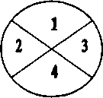
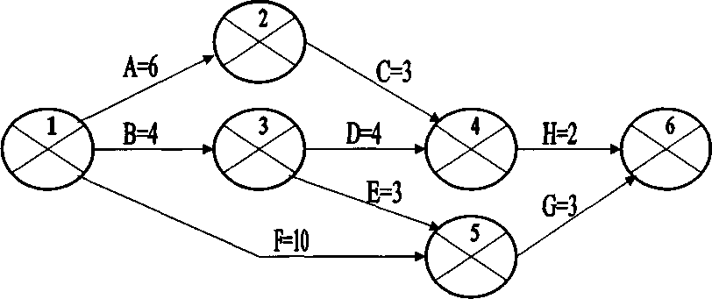
įvykio numeris /event number/;
anksčiausia įvykio data /earliest data/;
vėliausia įvykio data /latest data/;
įvykio laiko rezervas /slack

Slide 118

Darbas
Trukmė (savaitėmis)
Anksčiausia pradžios data
Anksčiausia pabaigos data
Vėliausia pradžios data
Vėliausia pabaigos data
A
6
0
6
B
4
0
4
C
3
6
9
D
4
4
8
E
3
4
7
F
10
0
10
G
3
10
13
H
2
9
11
Paskaičiuotos įvykių laikinės reikšmės po tiesioginio praėjimo grafe

Slide 119

Paskaičiuotos įvykių laikinės reikšmės po atvirkštinio praėjimo grafe
Darbas
Trukmė (savaitėmis)
Anksčiausia pradžios data
Anksčiausia pabaigos data
Vėliausia pradžios data
Vėliausia pabaigos data
A
6
0
6
2
g
B
4
0
4
3
7
C
3
6
9
8
11
D
4
4
8
7
11
E
3
4
7
7
10
F
10
0
10
0
10
G
3
10
13
10
13
H
2
9
11
11
13

Slide 120

Darbas
Trukmė (savaitėmis)
Anksčiausia pradžios data
Vėliausia pradžios data
Anksčiausia pabaigos data
Vėliausia pabaigos data
Bendras svyravimas
Laisvas svyravimas
Paskirstytas svyravimas
A
6
0
2
6
8
2
0
2
B
4
0
3
4
7
3
0
3
C
3
6
8
9
11
2
2
0
D
4
4
7
8
11
3
3
0
E
3
4
7
7
10
3
3
0
F
10
0
0
10
10
0
0
0
G
3
10
10
13
13
0
0
0
H
2
9
11
11
13
2
2
0
Kritinis kelias grafe

Slide 121

Įvykių laikinės reikšmės ir kritinis kelias, pakeitus darbų trukmes
Darbas
Trukmė (savaitėmis)
Anksčiausia pradžios data
Vėliausia pradžios data
Anksčiausia pabaigos data
Vėliausia pabaigos data
Bendras svyravimas
Laisvas svyravimas
Paskirstytas svyravimas
A
8
0
0
8
8
0
0
0
B
4
0
4
4
8
4
0
4
C
4
8
8
12
12
0
0
0
D
4
4
8
8
12
4
4
0
E
3
4
8
7
11
4
4
0
F
10
0
1
10
11
1
0
1
G
3
10
11
13
14
1
0
1
H
2
12
12
14
14
0
0
0

Slide 122

Planavimas: laikas ir resursai

Slide 123

Planavimas: laikas ir resursai

Slide 124

Planavimas: laikas ir resursai

Slide 125

Planavimas: laikas ir resursai
Dviejų automobilių surinkimo galimas
sprendimas naudojant resursus

Slide 126

Planavimas

Slide 127

Planavimas

